Slide 1
MIGRAZIONI E TRATTA DI PERSONE: DALLA TRATTA DEGLI SCHIAVI A OGGI
Avigliano, Bonaventura, Montemagno, Palummieri, Quiroz

Slide 2
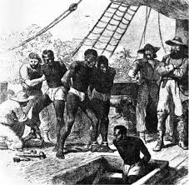
DEFINIZIONE DI TRATTA DEGLI ESSERI UMANI
La tratta di esseri umani o tratta di persone è un'attività criminale finalizzata alla cattura, il sequestro o il reclutamento, nonché il trasporto, il trasferimento, l'alloggio o l'accoglienza di una o più persone, usando mezzi illeciti e ai fini dello sfruttamento delle stesse. Nel Protocollo delle Nazioni Unite contro la tratta delle persone viene definita come:
«il reclutamento, il trasporto, il trasferimento, l'alloggiamento o l'accoglienza di persone con la minaccia di ricorrere alla forza, o con l'uso effettivo della forza o di altre forme di coercizione, mediante il rapimento, la frode, l'inganno, l'abuso di autorità o una situazione di vulnerabilità, o con l'offerta o l'accettazione di pagamenti o di vantaggi al fine di ottenere il consenso di una persona avente autorità su di un'altra ai fini dello sfruttamento. Lo sfruttamento include, come minimo, lo sfruttamento della prostituzione di altre persone, o altre forme di sfruttamento sessuale, lavori o servizi forzati, schiavismo o prassi affini allo schiavismo, servitù o prelievo di organi»
A differenza del traffico di migranti, la tratta di persone avviene senza il consenso degli individui oggetto della stessa ed è finalizzata non al trasporto in un altro Stato, bensì al loro sfruttamento.
In Italia la tratta di persone è un delitto contro la personalità individuale punito ai sensi dell'articolo 601 del codice penale.
Notes:
Marta

Slide 3
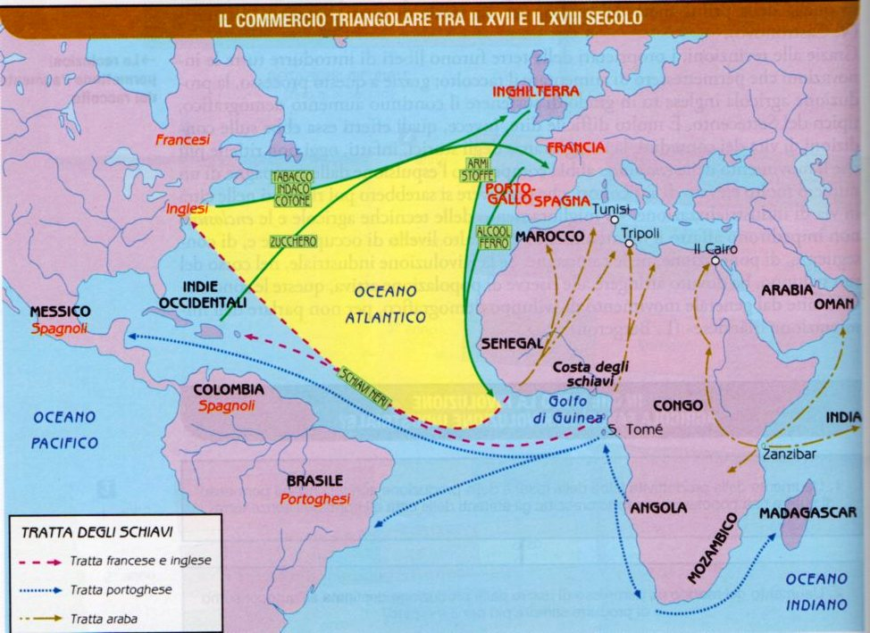
LA TRATTA NELLA STORIA: IL COMMERCIO TRIANGOLARE
TRATTA ATLANTICA
Il commercio triangolare, fu uno dei più grandi traffici mercantili, sviluppatosi nelle acque dell’Oceano Atlantico tra il XVI e il XIX secolo e avente come poli tre continenti: Europa, Africa e America. Anche chiamata Tratta Atlantica, se ci si riferisce più specificatamente al traffico degli schiavi, prevedeva tale commercio solamente nell’area dell’Oceano Atlantico, ma non era ovviamente l’unica del periodo sopracitato, come spesso si tende a pensare. Un aspetto molto importante da considerare è che tutte e tre le tratte avevano molte affinità per quel che riguarda i prodotti scambiati: se per esempio nella Tratta Atlantica a dominare erano soprattutto gli schiavi africani maschi da impiegare nelle piantagioni americane, oppure l’oro, il cotone o il tabacco, nelle altre tratte a dominare erano gli schiavi africani di sesso femminile o i bambini da vendere nei ricchi stati islamici, l’avorio, i chiodi di garofano e le spezie, che avevano per l’epoca lo stesso valore delle merci commerciate nell’Oceano Atlantico.
Notes:
Hostin

Slide 4
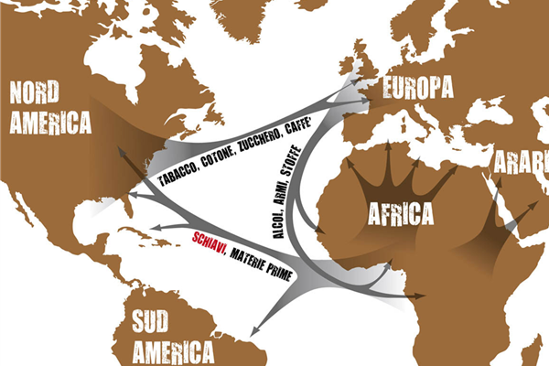
LA TRATTA NELLA STORIA: IL COMMERCIO TRIANGOLARE
TAPPE DELLA TRATTA ATLANTICA
Occupandoci più nello specifico della Tratta Atlantica, ovvero del commercio triangolare, risulta semplice dare uno sguardo ad una carta geografica molto schematica, che ben riassume la portata e la quantità di merce scambiata tra i tre continenti coinvolti. L’acquisto degli schiavi dalle tribù locali era monopolio esclusivo portoghese. La seconda tappa vedeva il passaggio dall’Africa all’America, dove gli schiavi trasportati dalle navi venivano venduti nelle Antille, in Brasile e nelle colonie inglesi in Nord America, dove venivano obbligati a lavorare nelle piantagioni, nelle haciende spagnole o in case di ricchi proprietari terrieri. Spesso però essi vennero impiegati anche nelle miniere del Sud America, soprattutto in Perù e Cile. La terza tappa prevedeva, una volta avvenuta la vendita degli schiavi, il ritorno delle navi dall’America all’Europa, con le stive cariche di prodotti tropicali tra cui caucciù, avorio, tabacco, cotone, zucchero, caffè, legni preziosi e metalli rari.
Notes:
Hostin

Slide 5
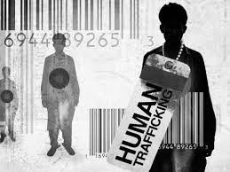
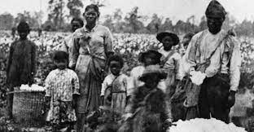
LA TRATTA NELLA STORIA: IL COMMERCIO TRIANGOLARE
CRISI E CONSEGUENZE DELLA TRATTA ATLANTICA
La tratta dei neri segnò l’inizio di una decelerazione, di un ristagno e di un arresto della storia africana. Attraverso questo evento l’Africa venne inglobata nel sistema dell’economia mondiale nel suo sviluppo; tramite la collaborazione di mercanti, militari e missionari l’economia africana perse la propria vocazione di risposta ai bisogni africani.
La tratta dei neri spostò altrove le finalità dell’economia africana sfruttandola strutturalmente; l’economia africana iniziò a lavorare per il beneficio esclusivo dell’economia europea attraverso il meccanismo del "commercio triangolare".
Notes:
Hostin

Slide 6
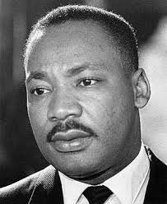
LA LOTTA PER I DIRITTI DEGLI AFROAMERICANI, MARTIN LUTHER KING, ROSA PARKS & CO.
Il movimento per l'estensione dei diritti civili agli afroamericani trovò un importante leader in Martin Luther King, pastore protestante della non violenza che si uní alla lotta per le minoranze negli Stati Uniti.
Il suo impegno portò nel 1964 all'emanazione di un importante legge sui diritti civili (Civil Rights Act), che proibiva ogni tipo di discriminazione: etnica e razziale nella politica scolastica, negli alloggi, nel lavoro e nell'esercizio del diritto di voto; malgrado ciò fu problematico applicare questa legge perché in molti casi le autorità federali la ostacolavano e i neri continuavano ad essere emarginati dalla società americana e le loro condizioni di vita diventavano sempre più insostenibili.
Nel 1968 ML King, venne assassinato da un fanatico razzista, questo scatenò proteste e rivolte da parte degli afroamericani in molte città d'America.
Notes:
Fra

Slide 7
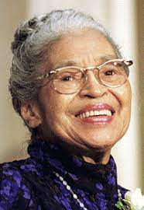
LA LOTTA PER I DIRITTI DEGLI AFROAMERICANI, MARTIN LUTHER KING, ROSA PARKS & CO.
Rosa Parks, è stata un attivista statunitense, fu una figura simbolo del movimento per i diritti civili e divenne famosa per aver rifiutato nel 1955 di cedere il post su un autobus ad un bianco, dando così origine al boicottaggio dei bus a Montgomery.
Alla fine degli anni 60 le proteste afroamericane si radicalizzarono e sfociarono in sommosse e rivolte armate, dopo il 1965 Malcolm X e altri leader neri diedero vita al concetto politico di black power ossia potere nero.
Notes:
Fra

Slide 8
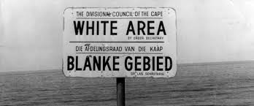
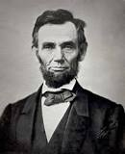
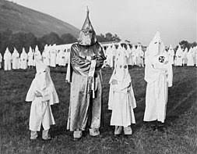
SEGREGAZIONE RAZZIALE NEGLI U.S.A
La segregazione razziale è una pratica che consiste nella restrizione dei diritti civili su base razziste. E’ caratterizzata dalla discriminazione degli afroamericani la quale non avevano nessun diritto es: istruzione, sanità, voto, espressione ecc…
Quando Abramo Lincoln fu eletto presidente e avviò il suo progetto di abolire la schiavitù, gli stati del Sud volevano la secessione dalla Federazione e diedero il via ad una guerra civile che durò fino al 1865. In quell’anno Lincoln fece abolire la schiavitù attuando il XIII emendamento.
Tra il 1865 al 1896: il movimento dei diritti civili degli afroamericani, si riferisce ai movimenti riformisti post-guerra di secessione americana presenti e operanti negli Stati Uniti D’America finalizzati ad eliminare la discriminazione razziale contro gli ex schiavi o i loro discendenti.
In questi anni si forma il movimento razzista più famoso negli States: il Ku Klux Klan, che nasce in Tennessee nel 1866 e che viene sciolto formalmente nel 1869, ma che in realtà resta attivo fino agli anni 1970.
Notes:
Leo

Slide 9
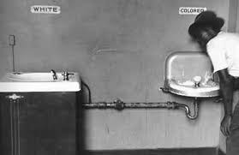
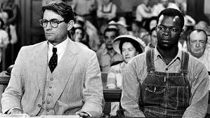
SEGREGAZIONE RAZZIALE NEGLI U.S.A
Nel 1896 la Corte Suprema degli Stati Uniti D’America stabilì nella sentenza per il caso Plessy contro Ferguson un punto di riferimento che confermò la segregazione razziale negli Stati Uniti d’America tramite la dicitura «separati ma uniti» dandole in tal modo valore costituzionale.
L'abolizione della schiavitù rafforzò l'ideologia razzista e a partire dal 1870 molti stati fecero leggi discriminatorie, come ad esempio il divieto di celebrare matrimoni misti e unioni interrazziali e l'approvazione del reato di "mescolanza razziale", che diedero il via alla segregazione razziale.
Dal 1890 al 1908, partendo dal Mississippi, praticamente tutti gli Stati Uniti Meridionali fecero approvare nuove costituzioni e atti legislativi che segregano la maggior parte dei neri escludendo quasi interamente dal sistema politico; una situazione che per certi versi rimase mantenuta inalterata fino agli inoltrati anni sessanta del XX secolo.
Notes:
Leo

Slide 10
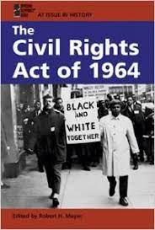
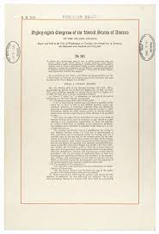
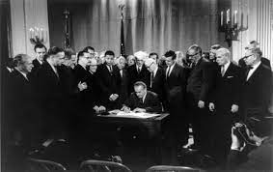
SEGREGAZIONE RAZZIALE NEGLI U.S.A
Nel 1954, il Senato degli stati uniti approvò il Civil Rights Act cioè una legge federale che annullò la segregazione razziale, che solo dopo la seconda guerra mondiale ebbe un grande sviluppo anti segregazionisti. Questo primo sviluppo ci fu nel 1954 la Corte suprema diede ragione a una famiglia nera che aveva intentato una causa perché la figlia potesse frequentare una scuola per bianchi, ma per alcuni anni gli studenti neri dovettero andare a scuola scortati dai soldati.
Notes:
Leo

Slide 11
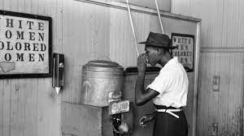
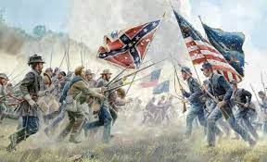
SITUAZIONE ATTUALE DEI DIRITTI DEGLI AFROAMERICANI NEGLI U.S.A.
Per comprendere questa situazione attuale, bisogna ricordare due passaggi:
guerra di secessione ( 1861/65 ) combattuta sull’abolizione della schiavitù
segregazione razziale una emarginazione dei quartieri delle città, nei servizi pubblici e sociali, istruzione e lavoro.
La segregazione razziale viene superata in punta di diritto solo con il Civil Rights Act della presidenza Johnson nel 1964, e dunque poco più di cinquant’anni fa. Si tratta di una data recente: la strada ancora da percorrere per arginare ad esempio le discriminazioni in campo lavorativo o di accesso reale al voto è lunga.

Slide 12
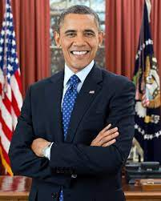
SITUAZIONE ATTUALE DEI DIRITTI DEGLI AFROAMERICANI NEGLI U.S.A.
Anche se la storia ha portato finalmente alla straordinaria elezione di un presidente nero come Barack Obama nel 2008 (e per due mandati), gli afroamericani continuano a subire piccole e grandi prepotenze, violenze, discriminazioni e ingiustizie nel quotidiano.
Dal 1981 al 1997 il Dipartimento dell’agricoltura degli stati uniti, ha discriminato decine di migliaia di agricoltori afroamericani, negando i prestiti concessi invece ai coltivatori bianchi in circostanze del tutto simili. La discriminazione è stata oggetto della causa Pigford contro Glickman (1999) presentata dai membri dell'organizzazione non a scopo di lucro "National Black Farmers Association", che ha portato a due accordi di liquidazione di 1,25 miliardi di dollari nel 1999 e di 1,15 miliardi di dollari nel 2009.

Slide 13
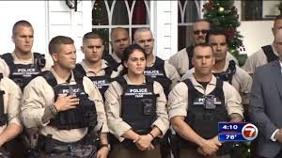
SITUAZIONE ATTUALE DEI DIRITTI DEGLI AFROAMERICANI NEGLI U.S.A.
Durante gli anni ottanta e novanta si sono verificati numerosi scontri che hanno riguardato tensioni razziali di lunga durata tra polizia e comunità minoritarie. I disordini razziali di Miami del 1980 furono catalizzati dall'uccisione di un automobilista afroamericano da parte di 4 agenti del Miami Dade Police Department; essi sono stati successivamente assolti da ogni addebito di omicidio colposo grazie ad evidenti manomissioni.
Le divisioni razziali perduravano per tutta la campagna elettorale; Ampi margini di elettori neri hanno dato un netto vantaggio a Obama durante le primarie presidenziali, dove 8 su 10 afroamericani hanno votato per lui e un sondaggio della MSNBC ha scoperto che la razza è stato un fattore chiave nella percezione della preparazione di un candidato per la carica.

Slide 14
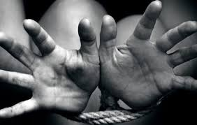
LA TRATTA OGGI NEL MONDO, IN EUROPA, IN ITALIA
Gli ultimi dati diffusi dall’Unione Europea relativi all’anno 2017 – 2018 parlano di oltre 26.268 vittime. La stragrande maggioranza di esse nel nostro continente sono ancora donne e ragazze, dove lo sfruttamento sessuale è lo scopo primario del loro traffico. In questi due anni, i paesi con il maggior numero di vittime registrate sono stati il Regno Unito, la Francia, l’Italia, i Paesi Bassi e la Germania. Allo stesso tempo, anche i cittadini non europei, soprattutto donne provenienti dalla Nigeriani, l’Albania, il Vietnam, la Cina e il Sudan vengono trafficate e portate all’interno dei confini dell’Unione Europea.
Il nostro paese è un caso alquanto anomalo rispetto ai trend generali. L’Italia è la nazione con il maggior numero delle persone sospettate di crimini, ma le incarcerazioni sono ancora basse. L’adescamento delle donne avviene per la maggior parte dei casi da parenti o persone molto vicine alle vittime. Si è parlato del fenomeno dei lover boy, partner o uomini che con la promessa di una vita migliore adescano giovani donne nelle zone più povere dell’Est Europa, portandole poi ha farle prostituire sul nostro territorio nazionale. Da oltre 30 anni l’Italia rappresenta poi la destinazione europea e punto di arrivo nel continente della tratta e dello sfruttamento sessuale delle donne nigeriane. Arrivando in un nuovo paese, queste donne non sono consapevoli di quale tipo di aiuto legale possono cercare, mentre altre hanno paura di chiedere aiuto a causa delle conseguenze e ripercussioni dello juju su di loro e sulla loro famiglia. Con la pandemia, le attività di sensibilizzazione in strada svolte dalle ong per aiutare le vittime della tratta di esseri umani sono fortemente diminuite, lasciando ancora più casi da coprire.
Notes:
Bea

Slide 15
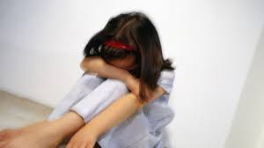
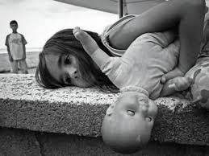
LA TRATTA OGGI NEL MONDO, IN EUROPA, IN ITALIA
Bambini e giovani Secondo la Commissione Europea la domanda di materiale pedopornografico sarebbe aumentata fino al 30% in alcuni stati membri dell’Unione. L’Europol, inoltre afferma che, il 30% degli autori del reato che sono in possesso di materiale pedopornografico e attivi negli scambi online e nella darknet sono coinvolti direttamente nelle azioni di coercizione ed estorsione sessuale. Come dichiarato dal Centro nazionale per la pedopornografia in Italia, ci sono state 311 indagini relative all’adescamento di minori con 874 indagati di cui 43 arrestati. Da un report di Save the Children Italia, la nazionalità di origine delle vittime è principalmente nigeriana, ivoriana e tunisina, la regione con più casi emersi è la Sicilia, seguita da Liguria, Campania e Piemonte. Tuttavia, i bambini Romeni, rimangono i primi ad essere sfruttati a livello europeo, rappresentando circa il 50% delle vittime.
Notes:
Bea

Slide 16
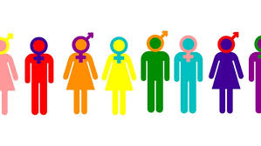
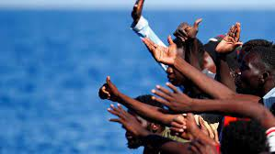
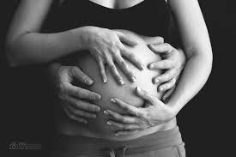
LA TRATTA OGGI NEL MONDO, IN EUROPA, IN ITALIA
Lgbtq+, surrogati e migranti Il traffico sessuale di persone lgbtq+ è comunemente trascurato e raramente segnalato dai governi locali e nazionali. Lynly Egyes, direttrice presso il Transgender Law Center, ha affermato inoltre che le persone lgbtq+ non sono spesso viste come vittime della tratta, né in grado di raccontare le loro storie in sicurezza a causa di pregiudizi nelle forze dell’ordine. Tali condizioni minacciano di spingere le persone che si trovavano già in situazioni disperate a entrare in circuiti di sfruttamento di lavoro o lavoro sessuale forzato e non riuscire ad uscirne.
L’atto della surrogazione può essere un reato di tratta di esseri umani, in cui la madre surrogata svolge il ruolo di venditore, e il bambino viene visto come una merce consegnata al compratore dal genitore del bambino.
In più vi è la questione dei migranti, per cui un protocollo legato alla loro condizione esiste. A differenza del migrante, la vittima della tratta non esprime un consenso ad essere sottratto al suo paese di origine. Tuttavia, nel contesto attuale, il consenso è reso privo di significato dalle azioni abusive dei trafficanti, proprio perché il traffico di migranti poi termina all’interno del nuovo paese dove il migrante diviene attore involontario del sistema dello sfruttamento.
Notes:
Bea

Slide 17
FINE

